Slide 1
поддержка
ВМЕСТЕ С ГОСУДАРСТВОМ
ПОМОГАЕМ БИЗНЕСУ
развитие
стабильность

Slide 2
РТС-ТЕНДЕР — ЛИДИРУЮЩАЯ ЭЛЕКТРОННАЯ ПЛОЩАДКА РФ ДЛЯ ПРОВЕДЕНИЯ ЗАКУПОК B2G&B2B
Уполномоченный Правительством РФ
универсальный оператор электронных торгов
Обеспечивает весь спектр потребностей участников
закупок на всех этапах тендерного цикла, по всем
типам электронных процедур
Соответствует требованиям к информационной
безопасности применительно к 1 (наивысшему) классу
защищенности государственных информационных
систем
12 ЛЕТ НА РЫНКЕ
Имеет статус организации стратегического назначения
(ФЗ №165 от 18.07.2017)

Slide 3
РТС-ТЕНДЕР — ЛИДИРУЮЩАЯ ЭЛЕКТРОННАЯ ПЛОЩАДКА РФ ДЛЯ ПРОВЕДЕНИЯ ЗАКУПОК B2G&B2B
ЗА ВСЁ ВРЕМЯ
> 14,5 млн
> 21 трлн ₽
Количество торгов
Сумма торгов
> 300 000
> 320 000
Количество активных
заказчиков
Количество активных
поставщиков

Slide 4
ОБЕСПЕЧЕНИЕ ЗАКУПОК КРУПНЕЙШИХ ЗАКАЗЧИКОВ
КОМИТЕТ ПО КОНКУРЕНТНОЙ ПОЛИТИКЕ МОСКОВСКОЙ ОБЛАСТИ

Slide 5
ПОКАЗАТЕЛИ ПЛОЩАДКИ ПО 44-ФЗ
802 284
35,6%
ЕЖЕМЕСЯЧНО ПУБЛИКУЕТСЯ
~ 60 000
Количество закупок
Доля рынка по закупкам
ЗАКУПОК
40 587
> 2 трлн ₽
С НАМИ РАБОТАЕТ
40%
Количество заказчиков
Сумма НМЦ процедур
ЗАКАЗЧИКОВ
Лучший показатель по стране
Данные ЕИС за 2021 г.

Slide 6
ПОКАЗАТЕЛИ ПЛОЩАДКИ ПО 223-ФЗ
РЕКОРД СОВМЕСТНЫХ ЗАКУПОК
30,11%
40,75%
50
заказчиков в 1 закупке
Доля рынка по лотам
Доля рынка по заказчикам
РЕКОРДЫ РАЗМЕЩЕННЫХ ЛОТОВ
80
заявок
на лот
277
лотов
в 1 закупке
31,62%
> 350 000
21 197
Доля рынка по НМЦ
Активных поставщиков
позиций в лоте
395 млрд ₽
НМЦ лота
Данные ЕИС за 2021 г.

Slide 7
ПОКАЗАТЕЛИ ПЛОЩАДКИ ПО 615-ПП
67,70%
60,61%
ИНТЕГРАЦИЯ С ЕИС ПО ПУБЛИКАЦИИ
ИЗВЕЩЕНИЙ И ДОГОВОРОВ
Доля рынка по процедурам
Доля рынка по заказчикам
74,93%
65
РЕГИОНОВ РАЗМЕЩЕНИЯ, СРЕДИ
НИХ МОСКОВСКАЯ ОБЛАСТЬ
И САНКТ-ПЕТЕРБУРГ
Доля рынка по НМЦ
Данные ЕИС за 2021 г.

Slide 8
МАКСИМАЛЬНАЯ ДОСТУПНОСТЬ НА ВСЕЙ ТЕРРИТОРИИ РОССИИ
6
ФИЛИАЛОВ
82
ПРЕДСТАВИТЕЛЬСТВА
24/7
РЕЖИМ CALL-ЦЕНТРА

Slide 9
РОЛЬ ПЛОЩАДОК СЕГОДНЯ
Высокотехнологичные инновации в цифровой торговле
Привлечение и стимулирование отечественных производителей через предложение лучших рыночных практик
Активное участие в реализации социально-экономической политики государства
Источник глубокой рыночной аналитики при принятии системных отраслевых решений
Канал осуществления товарообмена со странами ЕАЭС

Slide 10
РЕШЕНИЯ ДЛЯ ЗАКАЗЧИКОВ
01
Обучение
Поиск ТЗ
НАЧАЛО РАБОТЫ
02
Обоснование НМЦК
Стандарты и нормы
Анализ цен
Квотирование
Особенности закупок
ПЛАНИРОВАНИЕ
03
Модуль исполнения контрактов
О Контрагенте
Аналитика
Расчет доли закупок товара из государств – членов ЕАЭС
ИСПОЛНЕНИЕ КОНТРАКТА/
ДОГОВОРА
04
Магазины ЗМО
Витрина товаров местных поставщиков
ЗАКУПКИ МАЛОГО ОБЪЁМА

Slide 11
РЕШЕНИЯ ДЛЯ ПОСТАВЩИКОВ
01
Обучение
Электронная подпись
Регистрация в ЕРУЗ
Регистрация в секции
Кросс-авторизация в B2B-Center
Открытие спецсчёта
Сопровождение и консультирование
НАЧАЛО РАБОТЫ
Бесплатный умный поиск
80+ площадок
много настроек и опций
поиск по ЗМО
Подписка на закупки по профилю
Витрина для размещения своих товаров
Автоподбор сделок под размещенные товары
Приглашения в закупки (РТС-тендер/ЕАТ «Березка»/В2В-Center)
О Контрагенте
Возможность покупки необходимых для исполнения ТРУ в РТС-Маркете
02
ПЛАНИРОВАНИЕ
И ПОДАЧА ЗАЯВКИ
03
Гарантии и финансирование
Подтверждение добросовестности
Поддержка
Поиск поставщиков и субподрядчиков через РТС-Маркет
ИСПОЛНЕНИЕ КОНТРАКТА/
ДОГОВОРА

Slide 12
МОДУЛЬ ИСПОЛНЕНИЯ КОНТРАКТОВ (МИК)
Флагманское решение площадки для автоматизации контроля всех этапов исполнения контракта
и цифровизации всего потока документов по контракту
ДЛЯ ЗАКАЗЧИКА
ДЛЯ ПОСТАВЩИКА
ОПЕРАТИВНЫЙ КОНТРОЛЬ И МОНИТОРИНГ
ПРОЗРАЧНОСТЬ ВЗАИМОДЕЙСТВИЯ
Электронный договор
Электронный график исполнения обязательств
Система уведомлений и предупреждений
Контроль привлечения субподрядчиков
Контроль платежей
Контроль применения штрафных санкций
Контроль исполнения обязательств заказчика
Система уведомлений и предупреждений
Контроль применения штрафных санкций
СНИЖЕНИЕ ЗАТРАТ
Исключение финансовых и временных затрат на передачу бумажных оригиналов документов заказчику
СНИЖЕНИЕ ТРУДОЕМКОСТИ
Юридически значимый электронный документооборот
Шаблоны договоров
Электронный архив всех документов

Slide 13
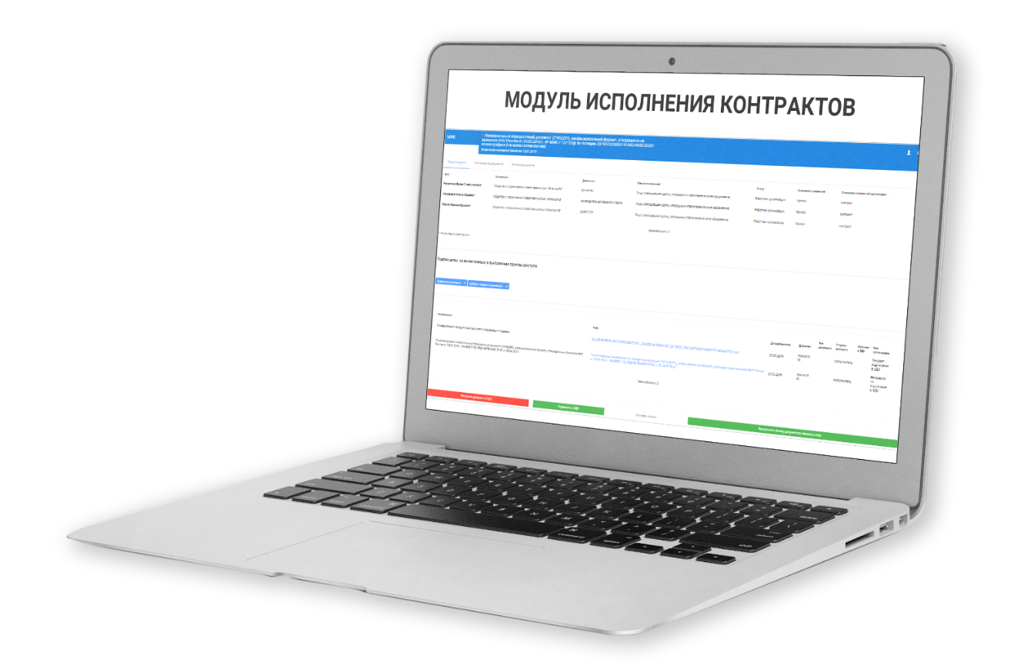
МОДУЛЬ ИСПОЛНЕНИЯ КОНТРАКТОВ (МИК)
Уникальный программный продукт, собственная разработка площадки
9
регионов в промышленной эксплуатации
ЭКОНОМИЧЕСКИЙ ЭФФЕКТ
x3
сокращение доли случаев нарушения сроков приемки
x2
сокращение случаев несвоевременной оплаты
75%
сокращение случаев непредъявления неустойки из-за нарушений исполнителя

Slide 14
МОДУЛЬ ИСПОЛНЕНИЯ КОНТРАКТОВ
ПОЛНАЯ ОЦИФРОВКА, НИКАКИХ БУМАГ
Электронная карточка договора, увязка всех спецификаций/cмет, субподрядных договоров; проверка графика выполненных работ на всех уровнях подрядчиков
Невозможно изменить документы задним числом
Исключена потеря документов (электронный архив)
Юридически значимый обмен документами любого типа
РЕАЛЬНО РАБОТАЮЩЕЕ РЕШЕНИЕ
Используется в 10 регионах РФ, в т.ч. Московской области с ноября 2017 г. (ПИК ЕАСУЗ)
>50 000 участников
>24 МЛН документов на контроле
Презентовано на ПМЭФ’18, РИФ’19
ОНЛАЙН КОНТРОЛЬ ВСЕХ ЭТАПОВ ИСПОЛНЕНИЯ ДОГОВОРОВ
Централизованный мониторинг исполнения всех обязательств, контроль целевого использования денежных средств
Доступ ко всем договорным / проектным документам
По любому уровню субъектов (от региона до конкретного поставщика / заказчика договора)
Управление приемкой и претензионной работой
РАЗРАБОТЧИК / ИНТЕГРАТОР
оператор федеральной ЭТП
АНАЛИЗ СТОИМОСТИ ТОВАРА/РАБОТЫ/УСЛУГИ
БЕЗ ПРИВЛЕЧЕНИЯ БЮДЖЕТНЫХ СРЕДСТВ

Slide 15
МИК ЛАЙТ ДЛЯ УПРОЩЕНИЯ РАБОТЫ С ЕИС ЭА
СХЕМА РАБОТЫ
01
02
03
04
Импорт контракта
из ЕИС
Загрузка документа приёмки
Заполнение полей документа
Отправка документа
в ЛКП ЕИС ЭА
для подписания
Сервис мониторит статус документа и направляет уведомления об изменении статуса
Простой и понятный интерфейс, позволяющий сократить время работы с ЕИС ЭА
Единый архив документов со статусами

Slide 16
МИК. ИНТЕГРАЦИЯ С ЕИС ЭА
С 2022 года электронная приемка и электронное актирование ЕИС является обязательным для контрактов
по 44-ФЗ. МИК интегрирован с ЕИС ЭА и позволяет упростить работу с функционалом электронного
актирования ЕИС.
СХЕМА РАБОТЫ
ЛКП ЕИС ЭА
ЛКЗ ЕИС ЭА
ИСПОЛНИТЕЛЬ
ИСПОЛНИТЕЛЬ
ЗАКАЗЧИК
ЗАКАЗЧИК
Формирует документ приемки в МИК для отправки в ЕИС ЭА
Подписывает документ приемки в ЕИС ЭА
Получает уведомление и рассматривает документ приемки
Подписывает/ отклоняет документ
Уведомления об изменении статуса документа поступают в МИК

Slide 17
ЕДИНАЯ ВИТРИНА ТОВАРОВ РОССИЙСКИХ ПРОИЗВОДИТЕЛЕЙ
ЕДИНАЯ ВИТРИНА
с возможностью быстрого заказа
Товары в наличии
Актуальные цены
Разные категории продавцов - производители/дистрибьютеры/ дилеры/официальные импортеры
В ЧЕМ СУТЬ
Помощь в быстрой реализации товара в наличии
Поддержка регионального и отечественного бизнеса: товары от российских/региональных производителей
Продвижение площадкой производств и официальных импортеров/дистрибьютеров для формирования рынка доступных товаров по актуальной цене для быстрого закрытия своей потребности
ДЛЯ ЗАКАЗЧИКОВ
ДЛЯ ПОСТАВЩИКОВ
Региональные витрины ꟷ картотека местного бизнеса с актуальными товарами и ценами
Возможность быстрой покупки через ЗМО
Приглашение поставщика в процедуру или запроса КП для расчета НМЦК
Кросс-платформенный доступ к заказам площадок РТС-тендер, B2B-Center, ЕАТ «Березка»
Полная поддержка и консультации по вопросам работы

Slide 18
ОБРАЗОВАТЕЛЬНЫЙ ПРОЕКТ ГОСЗАКУПКИ. ВЕРСИЯ 2.0
УПРАВЛЕНЦУ В СФЕРЕ ГОСЗАКУПОК
Обновление и структурирование знаний, обучение безопасной и эффективной организации закупок по новым правилам 44-ФЗ
СПЕЦИАЛИСТУ ПО ЗАКУПКАМ
Получение всех необходимых знаний и навыков для того, чтобы перестроить свою работу с учетом новых правил 44-ФЗ
ЮРИСТУ
Получение экспертных знаний о последних изменениях 44-ФЗ, в том числе для минимизации рисков нарушений

Slide 19
ПРЕИМУЩЕСТВА НАШЕЙ ПРОГРАММЫ
Авторский курс от признанного эксперта на рынке с многолетним опытом
Удобный формат обучения (дистанционный с возможностью задать вопросы автору курса)
Практические кейсы, задания и лайфхаки
Уникальная возможность практики на демо-версии ЭТП РТС-тендер на тренажере ЕИC
Удостоверение о повышении квалификации

Slide 20
ДРУГИЕ ОБУЧАЮЩИЕ ПРОЕКТЫ ДЛЯ ЗАКАЗЧИКОВ
Крупнейшая площадка
в секторе регулируемых закупок
Крупнейшая площадка
в коммерческом секторе
ПРЕДСТАВЛЯЮТ ПРОФЕССИОНАЛЬНОЕ ПРАКТИКООРИЕНТИРОВАННОЕ ОБУЧЕНИЕ
«ЭКСПЕРТНАЯ ОРГАНИЗАЦИЯ ЗАКУПОК»
«ОРГАНИЗАЦИЯ ЗАКУПОК
ПО ПРАВИЛАМ ЗАКОНА № 223-ФЗ»
СПЕЦИАЛЬНАЯ ПРОГРАММА «ГОСЗАКАЗЧИК-2022»
СПЕЦИАЛЬНАЯ ПРОГРАММА «ЗАКАЗЧИК 223-ФЗ / 2022»

Slide 21
СЕРВИСЫ ДЛЯ ЗАКАЗЧИКОВ
РТС-ТЕНДЕР

Slide 22
РТС-тендер принимает непосредственное участие в создании и развитии всех дополнительных сервисов. Специальная команда экспертов в области закупок на постоянной основе занимается развитием данных сервисов и отвечает за качество их работы.
РТС-тендер - единственная федеральная электронная площадка, в личном кабинете которой можно бесплатно пользоваться презентуемыми сервисами.

Slide 23
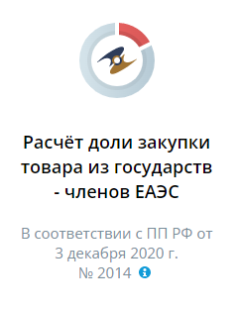
СЕРВИС
«РАСЧЕТ ДОЛИ ЗАКУПОК ТОВАРОВ ИЗ ГОСУДАРСТВ – ЧЛЕНОВ ЕАЭС»

Slide 24
СЕРВИС «РАСЧЕТ ДОЛИ ЗАКУПОК ТОВАРОВ ИЗ ГОСУДАРСТВ – ЧЛЕНОВ ЕАЭС»
Разработан во исполнение требований Постановления Правительства от 03.12.2020 «О минимальной обязательной доле закупок российских товаров и ее достижении заказчиком»
СУТЬ ТРЕБОВАНИЙ
СПИСОК СТРАН ЕАЭС
Позволяет формировать отчет об объеме закупок российских товаров, в том числе товаров, поставляемых при выполнении закупаемых работ, оказании закупаемых услуг, осуществленных в целях достижения заказчиком минимальной обязательной доли закупок из Государств – членов Евразийского экономического союза (ЕАЭС), а также отдельных районов Донецкой и Луганской областей Украины
Армения
Республика Беларусь
Республика Казахстан
Кыргызская Республика
Российская Федерация

Slide 25
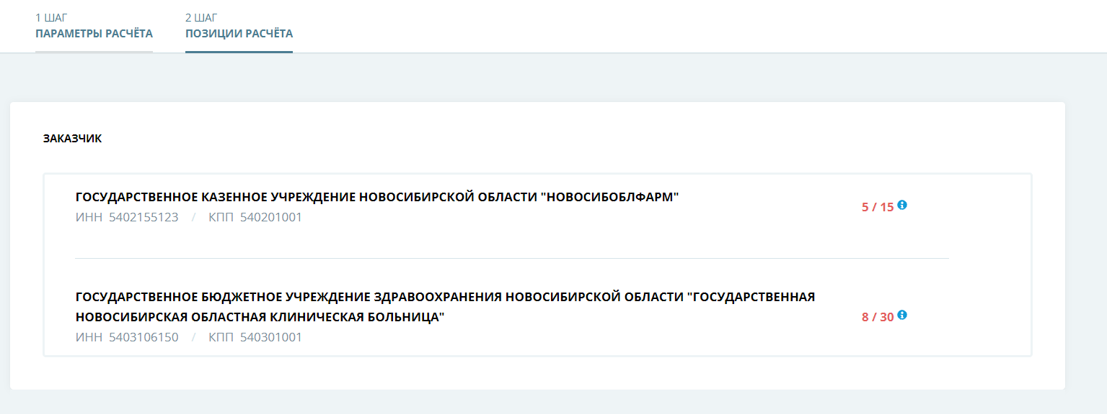
СЕРВИС «РАСЧЕТ ДОЛИ ЗАКУПОК ТОВАРОВ ИЗ ГОСУДАРСТВ – ЧЛЕНОВ ЕАЭС»
Выполнение доли по каждому заказчику
Для формирования отчета можно выбрать одного или нескольких заказчиков и сформировать отчет отдельно по каждому заказчику либо общий.
Наименование заказчика
Статусы контрактов, позиции которых будут учтены в отчете. По умолчанию выбраны все.

Slide 26
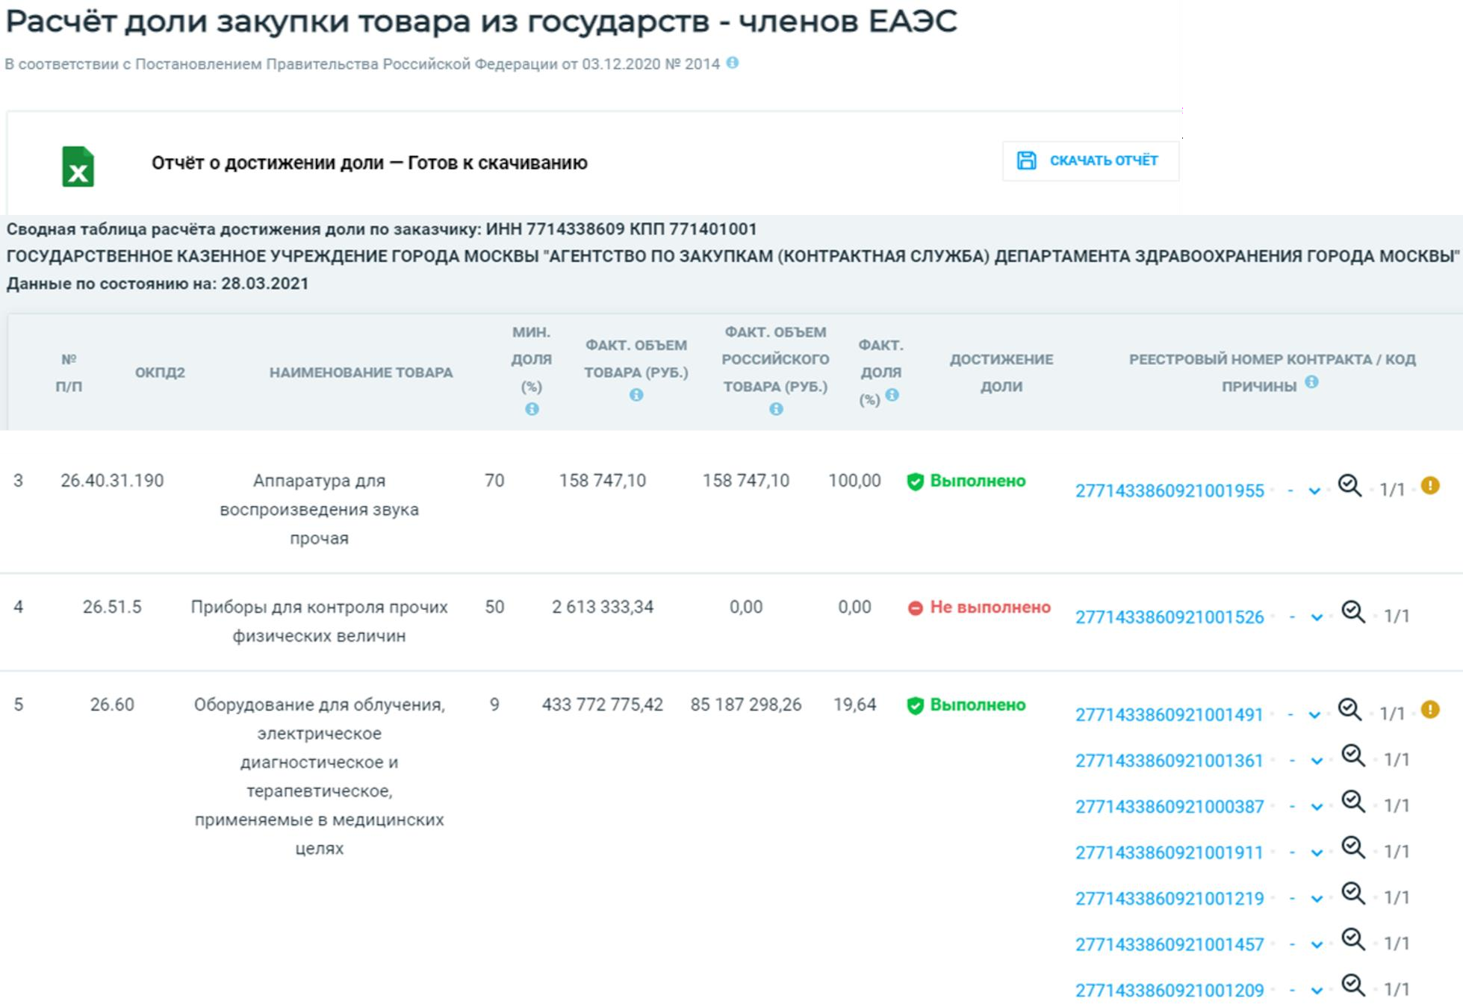
СЕРВИС «РАСЧЕТ ДОЛИ ЗАКУПОК ТОВАРОВ ИЗ ГОСУДАРСТВ – ЧЛЕНОВ ЕАЭС»
Отчет формируется автоматически, путем обработки информации, включенной в реестр контрактов и сохранение шаблонов;
Возможность сформировать отчет по одному или нескольким заказчиков
Возможность ручного редактирования сведений
Формирование данных в отчете осуществляется по каждой позиции спецификации (при наличии);
Возможность выгрузки данных в формате Excel:
сводная таблица с наглядным отображением статуса достижения минимальной требуемой доли закупок и детализированная таблица, для возможности оценки ситуации по каждой из 107 позиций перечня;
необходимость /отсутствия необходимости учета определенного товара в Отчете;
причины недостижения минимальной обязательной доли закупок российских товаров;

Slide 27
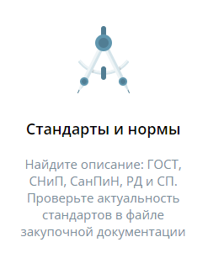
СЕРВИС
«СТАНДАРТЫ И НОРМЫ»

Slide 28
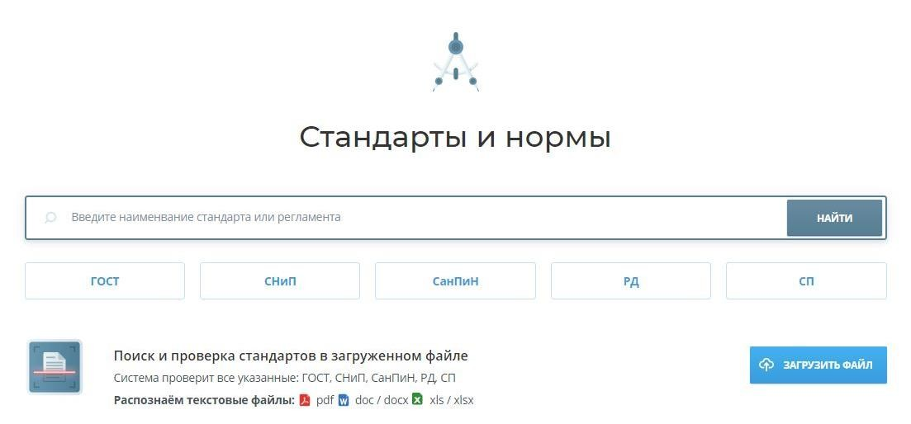
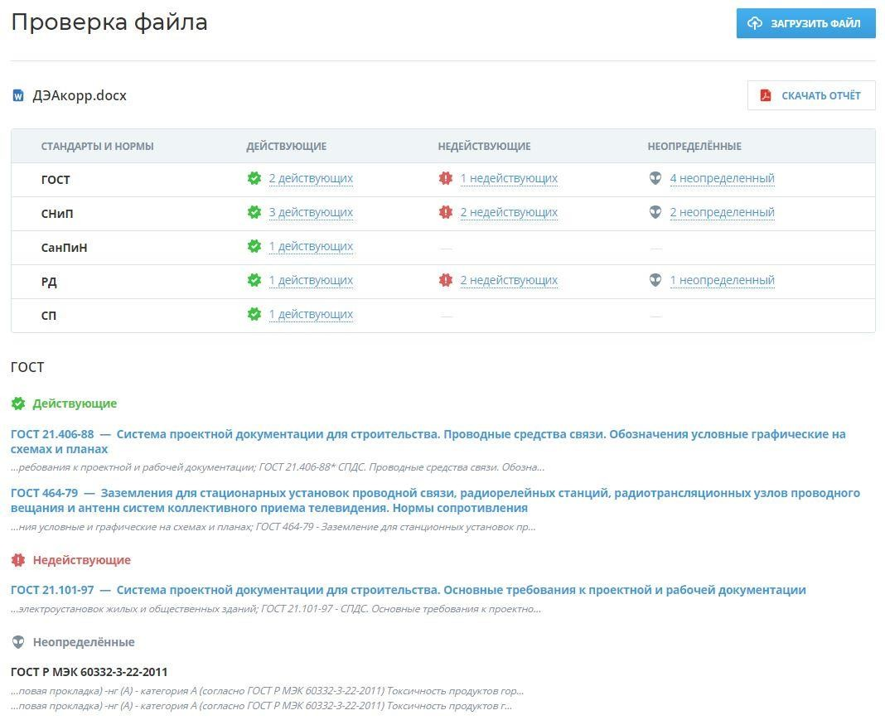
СЕРВИС «СТАНДАРТЫ И НОРМЫ»
Сервис предоставляет информацию о действующих и недействующих ГОСТах, СНиПах, СанПин, РД, СП
01
02
Загрузите файлы закупочной документации
Получите результаты проверки

Slide 29
СЕРВИС «СТАНДАРТЫ И НОРМЫ»
ВОЗМОЖНОСТИ
01
02
Автоматическая проверка стандартов в документации до публикации закупки
Поиск подходящих к закупаемым ТРУ ГОСТов
03
04
Скачивание результатов проверки в отдельный файл
Поиск закупок с заданными ГОСТами, стандартами
Некорректные ссылки на стандарты и нормы могут стать причиной подачи жалобы в ФАС и отмены закупочной процедуры
Некорректно написанный код стандарта - несуществующий стандарт

Slide 30
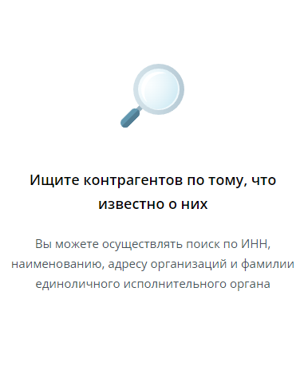
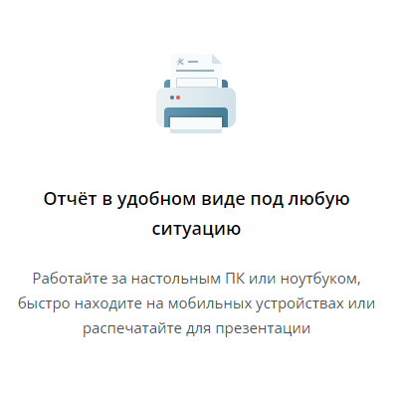
СЕРВИС
«О КОНТРАГЕНТЕ»

Slide 31
СЕРВИС «О КОНТРАГЕНТЕ»
Онлайн-сервис проверки юридических лиц и ИП
БЫСТРО
Введите ИНН контрагента
и получите отчет в 1 клик
УДОБНО
Отчет в PDF доступен на любом устройстве для чтения и скачивания
ДОСТОВЕРНО
В отчете объединены данные
из открытых официальных источников
Войдите в Личный кабинет
в раздел «О Контрагенте»
Найдите контрагента по ИНН или названию
Сформируйте отчет в 1 клик
Владельцы компании
Участие в уставном капитале других компаний
Сведения о лице, имеющем право без доверенности действовать от имени организации
Сведения о доходах и расходах
Сведения об уплаченных организацией суммах налогов и сборов
Сведения о суммах недоимки и задолженности по пеням и штрафам
Сведения о налоговых правонарушениях и мерах ответственности за их совершение
Основные данные финансовой отчетности
Сведения о лицензиях
Основные данные участия компании в исполнении государственных, муниципальных и коммерческих контрактов (44-ФЗ, 223-ФЗ)
Информация о начислении неустоек(штрафов, пеней) по контрактам 44-ФЗ
Судебная история компании
Исполнительные производства
Проверки СРО
Принадлежность к офшорным зонам

Slide 32
СЕРВИС «О КОНТРАГЕНТЕ»
При проведении закупок и торгов одним из основных критериев является выбор поставщика для сотрудничества. Электронная платформа позволяет заказчикам делать эффективный правильный выбор на основании предварительной детальной проверки информации о конкретной организации или предприятии.
ОСНОВНЫЕ ИСТОЧНИКИ ДАННЫХ
КРИТЕРИИ ПРОВЕРКИ
Сбербанк-АСТ
ЭТП-ММВБ
Росфинмониторинг (ФСФМ России)
Единый Федеральный реестр сведений о банкротстве
Еис в сфере закупок
ФНС России
ИС Электронное Правосудие
ФССП России
РОССТАТ
ЦБ РФ
ЕИС ФМС России
НОСТРОЙ
НОПРИЗ
РТС-тендер
Проверка проводится в рамках следующих информативных блоков:
Сведения о задолженностях юрлица, включая задолженность по уплате налогов и сборов.
Данные из единого государственного реестра по видам профильной деятельности.
Наличие судебного или исполнительного производства в отношении поставщика.
Наличие факта правонарушений в аспекте финансового и налогового законодательства.
Уровень качества предлагаемых товаров и услуг, лицензии, разрешения, сертификаты, соответствие по нормам и санитарным правилам.
Данные о закупочной деятельности организации в аспекте 44-ФЗ, 223-ФЗ, 615-ПП в качестве заказчика и поставщика.
Членство организации в СРО.
Сведения о действующем руководителе предприятия.

Slide 33
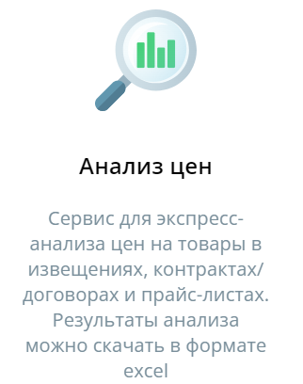
СЕРВИС
«АНАЛИЗ ЦЕН»

Slide 34
СЕРВИС «АНАЛИЗ ЦЕН»
Позволяет быстро и просто проверить уровень цен на товары в извещениях, контрактах/договорах, прайс-листах Поставщиков
ЧТО, ПО КАКИМ ЦЕНАМ
И ГДЕ ЗАКУПАЕТСЯ?
КТО И ЧТО ПРОДАЁТ
ПО ЛУЧШИМ ЦЕНАМ?
КАК ЗАВИСИТ ЦЕНА ОТ ОБЪЁМА?
Изучите, по каким ценам и в каком регионе товары закупаются сейчас или были закуплены ранее
Определите Поставщиков
с наиболее выгодными ценами
Проведите анализ изменения
цены от количества, в любом из регионов
НАСТРОЙКИ ДЛЯ АНАЛИЗА
КАКАЯ ИНФОРМАЦИЯ ВЫВОДИТСЯ
Поиск по наименованию товара
Поиск по региону и настройка источников цен
Выбор периода для анализа цен (для контрактов и договоров)
Отдельные отчёты по каждой релевантной единице измерения
Возможность редактирования списка данных для построения отчёта
Цены: максимальная, минимальная, средняя, средневзвешенная
Графики: зависимость цены от количества, распределение цен по количеству позиций
Карта: цены и количество на карте РФ
Прайс-листы Поставщиков в РТС-маркет
СКОРО - БУДУТ ДОБАВЛЕНЫ ЦЕНЫ ИЗ ДРУГИХ ОТКРЫТЫХ ИСТОЧНИКОВ

Slide 35
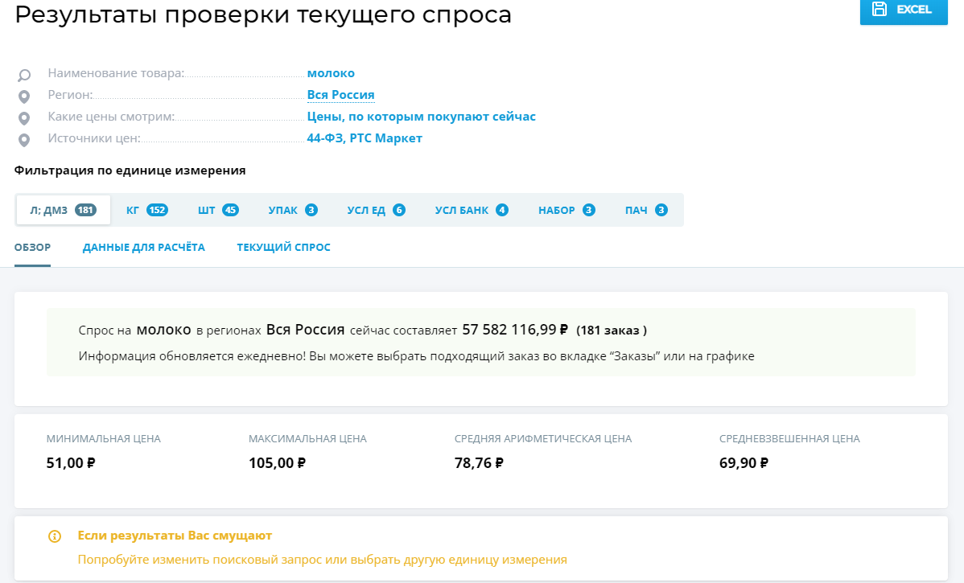
СЕРВИС «АНАЛИЗ ЦЕН»
ОПРЕДЕЛИТЕ ПРЕДМЕТ АНАЛИЗА
Введите наименование товара
НАСТРОЙТЕ
ДОПОЛНИТЕЛЬНЫЕ ПАРАМЕТРЫ
Укажите регион поиска и источники цен, а также можете выбрать период для анализа (для контрактов / договоров)
ФОРМИРОВАНИЕ ОТЧЁТА
Система подберёт все релевантные закупки и построит отчёт.
РЕДАКТИРОВАНИЕ ОТЧЕТА
У вас будет возможность изучить список данных для расчёта и, при необходимости, отредактировать его
РЕЗУЛЬТАТ АНАЛИЗА
Результатом анализа будет отчёт на странице сервиса и протокол в формате Excel, готовый для скачиванияx

Slide 36
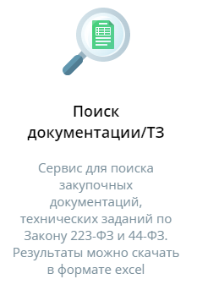
СЕРВИС
«ПОИСК ТЕХНИЧЕСКОГО ЗАДАНИЯ»

Slide 37
СЕРВИС «ПОИСК ТЕХНИЧЕСКОГО ЗАДАНИЯ»
Сервис позволяет найти извещения по введённому поисковому запросу и посмотреть всю документацию опубликованных закупок.
НАЙДИТЕ ТО, ЧТО НУЖНО,
ДАЖЕ ЕСЛИ ОНО СКРЫТО
ПОИСК ЗАКУПОК С ЗАПРОСАМИ НА РАЗЪЯСНЕНИЕ ИЛИ ЖАЛОБАМИ ФАС
РАБОТАЙТЕ С КОРРЕКТНЫМ ЗАДАНИЕМ И ДОКУМЕНТАЦИЕЙ
Поиск выгодных контрактов по представленным критериям в рамках 44-ФЗ, 223-ФЗ, ЗМО (закупки малого объема), 615-ПП (работы по проведению капитального ремонта).
Необходимые проверки на подготовительном этапе сделки (уточнение любой информации о поставщике, проверка стандартов и норм по качеству продукции, проверка стоимость товаров и услуг).
Подбор электронных сервисов и площадок для быстрого и удобного заключения сделок, возможность оформить закупку полностью в режиме онлайн для экономии времени и других ресурсов.
Организация электронного документооборота по контрактам, договорам, законодательным нормам, сертификатам на продукцию.
Постоянное обновление представленных данных по открытым торгам, новым и текущим предложениям, о коммерческих и государственных закупках, о доступных площадках для поиска тендеров.

Slide 38
СЕРВИС «ПОИСК ТЕХНИЧЕСКОГО ЗАДАНИЯ»
КАК РАБОТАЕТ ПОИСК
НАСТРОЙКИ ПОИСКА
РАБОТА С РЕЗУЛЬТАТАМИ
“Умный” поиск внутри файлов закупочной документации
Возможность поиска по одному или нескольким запросам
Поиск закупок по 44-ФЗ, 223-ФЗ, ПП-615, закупок малого объема и коммерческих закупок
Поиск извещений для текущих закупок, поиск контрактов и протоколы подведения итогов у завершенных закупок, поиск план-графиков для будущих закупок
Актуальность данных проверяется каждый час
Поиск закупок с авансом
Поиск закупок без объема
Поиск закупок с жалобами и без
Поиск закупок с запросами на разъяснения
Поиск по названию товара или услуги, ИНН или названию организации, а так же по номеру закупки
Поиск по региону заказчика, региону поставки, коду ОКПД2, типу закупки, статусу закупки
Поиск по одному или нескольким запросам
Поиск с учётом одного или нескольких слов-исключений
Данные организатора закупки и участников торгов
Проверка актуальности стандартов в извещениях (ГОСТы, СНиПы, СанПиНы, РД)
Подбор похожих закупок
Протоколы подведения итогов завершенных закупок

Slide 39
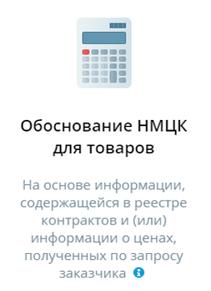
СЕРВИС
«ОБОСНОВАНИЕ Н(М)ЦК ДЛЯ ТОВАРОВ»

Slide 40
СЕРВИС «ОБОСНОВАНИЕ Н(М)ЦК ДЛЯ ТОВАРОВ»
Сервис позволяет сформировать протокол обоснования Н(М)ЦК в соответствии с приказом Минэкономразвития России от 02.10.2013 № 567 или Приказом Министерства здравоохранения Российской Федерации от 15.05.2020 № 450н.
ПОДКЛЮЧЕНЫ ВСЕ ДОСТУПНЫЕ ИСТОЧНИКИ ДАННЫХ И РЕЕСТРЫ
РАЗЛИЧНЫЕ НАСТРОЙКИ ПАРАМЕТРОВ РАСЧЁТА
БЫСТРО И ЭФФЕКТИВНО ВСЕГО В ОДИН КЛИК
Сервис автоматически заполнит все требуемые характеристики товара для дальнейшего поиска подходящих контрактов в том числе в тексте документации. Вам останется только включить в расчёт цену и скачать протокол.
Настройка и поиск по всем возможным регламентам закупок, периодам заключения контрактов и регионам закупки.
Возможность отрегулировать допустимое значение индекса потребительских цен и исключить цены по контрактам с наличием нарушений.
Возможность быстро и наглядно увидеть изменение ситуации на рынке цен по указанному товару и получить ёмкий отчёт обоснования НМЦК в формате .xls
Среди существующих сервисов для расчёта НМЦ на товары данный сервис имеет наибольший набор возможностей и функций
МЫ САМОСТОЯТЕЛЬНО ОПРЕДЕЛИМ ПРИНАДЛЕЖНОСТЬ ТОВАРА К МЕДИЦИНСКИМ ИЗДЕЛИЯМ И ПРЕДЛОЖИМ ПОРЯДОК РАСЧЕТА

Slide 41
СЕРВИС «ОБОСНОВАНИЕ Н(М)ЦК ДЛЯ ТОВАРОВ»
ИСЧЕРПЫВАЮЩЕ
ПРЕДУСМОТРИТЕЛЬНО
НАДЁЖНО
Поиск по всем заключенным контрактам 44 – ФЗ либо договорам 223-ФЗ
Определение единицы измерения выбранного товара согласно КТРУ
Добавление цен из коммерческих предложений
Автоматическая привязка КТРУ и ОКПД2 с возможностью ручного редактирования
Авторасчет с возможностью редактирования позиций выборки
Вероятные контактные данные участников из протокола подведения итогов
Автоматический пересчет индекса потребительских цен в соответствии с регламентом закупки, типом товара и регионом
Настройка округления цены в соответствии с требованиями ЕИС
Возможность пересчета единиц измерения в соответствии с закупаемым товаром
Возможность исключить контракты с наличием штрафов и пеней
Проверка наличия завышения предельного значения коэффициента вариации
Работа с исходным файлом контракта
История всех расчётов с сохранёнными черновиками

Slide 42
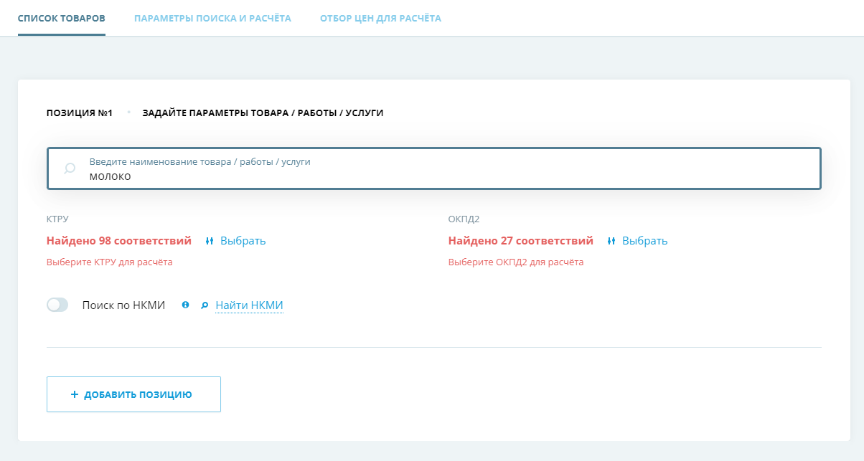
СЕРВИС «ОБОСНОВАНИЕ Н(М)ЦК ДЛЯ ТОВАРОВ»
КАК СФОРМИРОВАТЬ ПРОТОКОЛ
Введите наименование товара, при необходимости выберите подходящий код КТРУ/ОКПД2, выберите тип товара и введите количество. Вы можете добавить сразу несколько позиций
Выберите настройки поиска цен в источниках
Добавьте минимум 3 цены в расчёт. Добавленные цены должны быть очищены от НДС. При необходимости отредактируйте цены в окне извлечения цены и добавьте цены из КП
Протокол НМЦК на основании средней цены готов к скачиванию
При необходимости выберите режим расчёта по минимальной цене или по заданному лимиту финансирования
После скачивания протокола расчёт считается завершённым и блокируется. Для продолжения работы с данным расчётом создайте его копию и приступите к редактированию

Slide 43
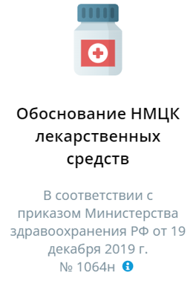
СЕРВИС
«ОБОСНОВАНИЕ Н(М)ЦК ДЛЯ ЛЕКАРСТВЕННЫХ ПРЕПАРАТОВ»

Slide 44
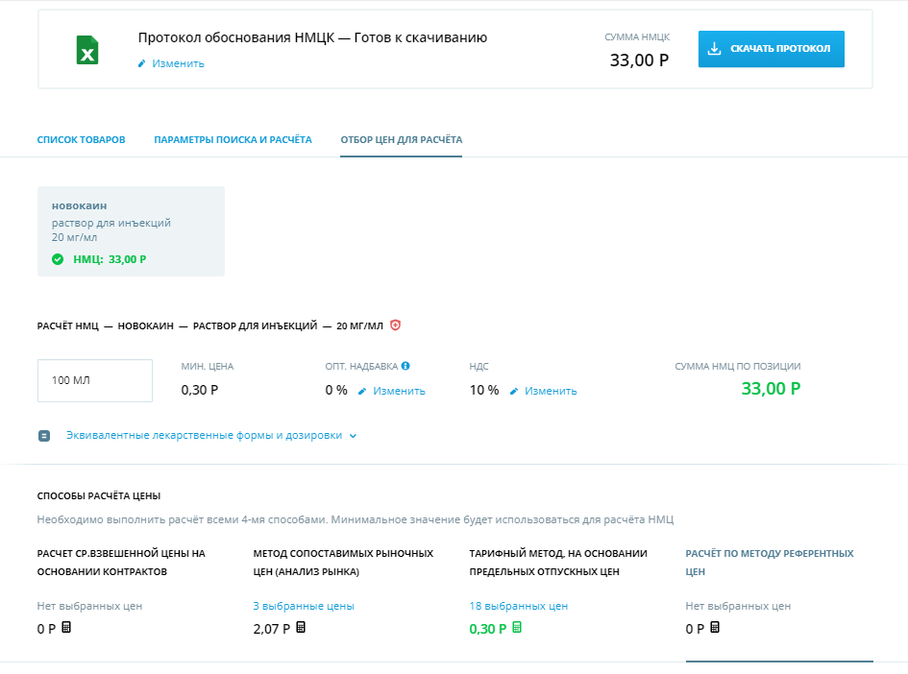
СЕРВИС «ОБОСНОВАНИЕ Н(М)ЦК ДЛЯ ЛЕКАРСТВЕННЫХ ПРЕПАРАТОВ»
Сервис позволяет сформировать протокол обоснования Н(М)ЦК для лекарственных средств
в соответствии с приказом Министерства здравоохранения РФ от 19 декабря 2019 г. № 1064н.
ИСТОЧНИКИ ДАННЫХ
Все данные берутся из официальных открытых источников и обновляются ежедневно
ЕИС в сфере закупок
Государственный реестр лекарственных средств
Государственный реестр предельных отпускных цен
Единый структурированный справочник-каталог лекарственных препаратов
Федеральная служба по надзору в сфере здравоохранения и другие
Среди существующих сервисов для расчёта НМЦ на лекарственные препараты данный сервис имеет наибольший набор возможностей и функций

Slide 45
СЕРВИС «ОБОСНОВАНИЕ Н(М)ЦК ДЛЯ ЛЕКАРСТВЕННЫХ ПРЕПАРАТОВ»
ИСЧЕРПЫВАЮЩЕ
ПРЕДУСМОТРИТЕЛЬНО
НАДЁЖНО
Автоопределение эквивалентных лекарственных форм, дозировок и единицы измерения согласно ЕСКЛП
Расчет ср.взвешенной цены на основании контрактов
Метод сопоставимых рыночных цен (анализ рынка)
Поиск предельных отпускных цен на препараты ЖНВЛП согласно тарифному методу
Референтные цены согласно источнику ЕСКЛП
Автоопределение КТРУ с учётом ненормализованных данных
Добавление цен из коммерческих предложений и контрактов по п.4, 5 ч.1 ст.93
Автоопределение рекомендуемой оптовой надбавки в соответствии с категорией препарата и регионом закупки
Настройка округления цены в соответствии с требованиями ЕИС
Работа с исходным файлом контракта
История всех расчётов с сохранёнными черновиками
Проверка допустимого остаточного срока годности
Возможность исключить контракты по решению врачебной комиссии и контракты со штрафами и пенями
Проверки приостановки реализации препаратов согласно Росздравнадзору
Проверка наличия допуска препарата к гражданскому обороту
Проверка исключения препарата из реестра ЖНВЛП

Slide 46
СЕРВИС «ОБОСНОВАНИЕ Н(М)ЦК ДЛЯ ЛЕКАРСТВЕННЫХ ПРЕПАРАТОВ»
КАК СФОРМИРОВАТЬ ПРОТОКОЛ
01
Введите наименование лекарственного препарата, форму и дозировку. При необходимости добавьте эквивалентные лек. формы и дозировки, укажите единицу измерения и введите допустимый остаточный срок годности. Вы можете добавить сразу несколько позиций
06
К итоговой цене за указанную единицу измерения примените НДС и оптовую надбавку
07
Протокол НМЦК на основании средней цены готов к скачиванию
02
Выберите настройки поиска цен в источниках
08
При необходимости введите количество закупаемого лекарственного препарата или смените режим расчёта
03
Добавьте цены в расчёт по каждому из методов. Добавленные цены должны быть очищены от НДС и оптовой надбавки
09
После скачивания протокола расчёт считается завершённым и блокируется
04
При необходимости отредактируйте цены в окне извлечения цены и добавьте цены из коммерческих предложений или контрактов по п.4, 5 ч.1 ст.93
10
Для продолжения работы с данным расчётом создайте его копию и приступите к редактированию
05
Для цен средневзвешенного метода произведите проверку остаточного срока годности препарата и каких-либо ограничений по препарату согласно Росздравнадзору

Slide 47
СЕРВИС
«ОБОСНОВАНИЕ Н(М)ЦК МЕД. ИЗДЕЛИЙ ИЗ ПВХ»

Slide 48
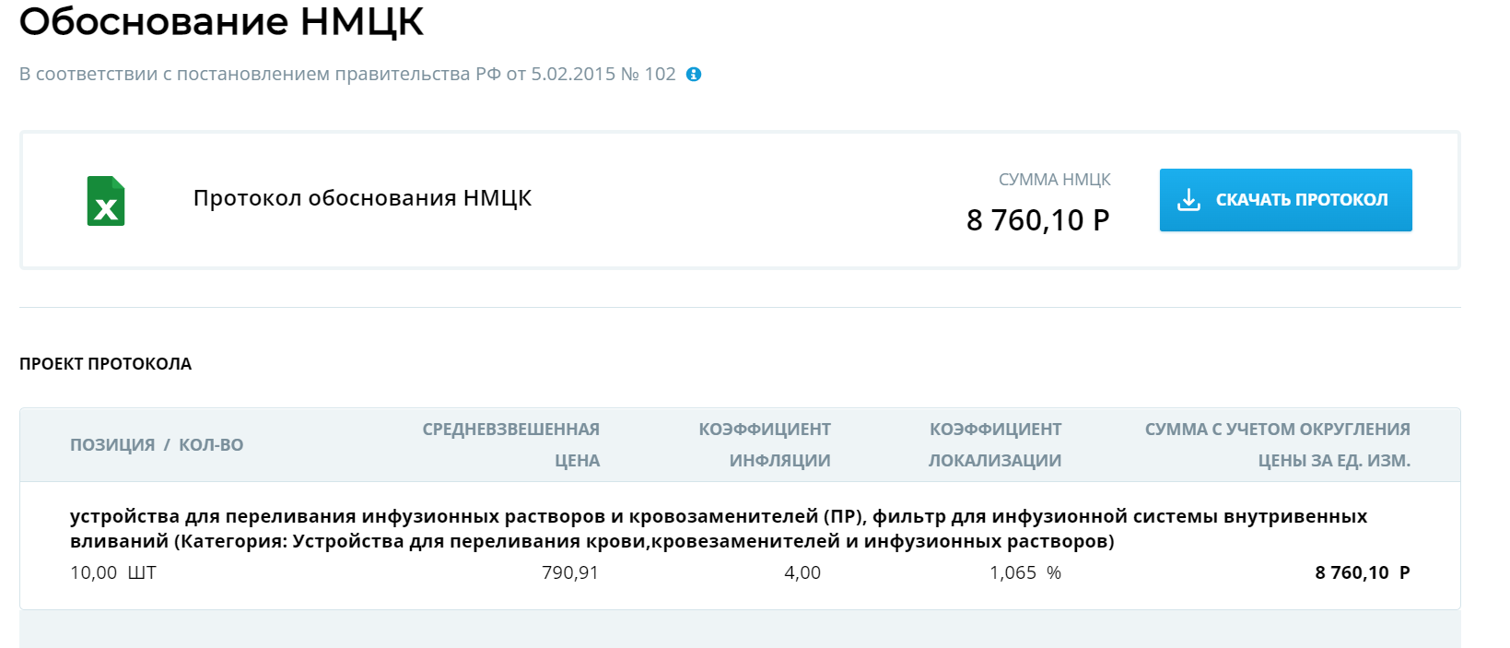
СЕРВИС «ОБОСНОВАНИЕ Н(М)ЦК МЕД. ИЗДЕЛИЙ ИЗ ПВХ»
КАК СФОРМИРОВАТЬ ПРОТОКОЛ
01
Выберите изделие ПВХ для обоснования НМЦК. Вы можете добавить сразу несколько позиций
02
Введите количество закупаемого изделия
03
При необходимости отредактируйте значение инфляции
04
Протокол готов к скачиванию
КАЛЬКУЛЯТОР РАСЧЕТА Н(М)ЦК СООТВЕТСТВИИ С ПОСТАНОВЛЕНИЕМ ПРАВИТЕЛЬСТВА РФ ОТ 05.02.2015 № 102

Slide 49
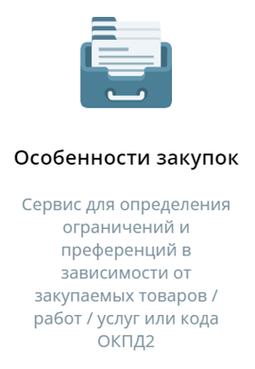
СЕРВИС
«ОСОБЕННОСТИ ЗАКУПОК»

Slide 50
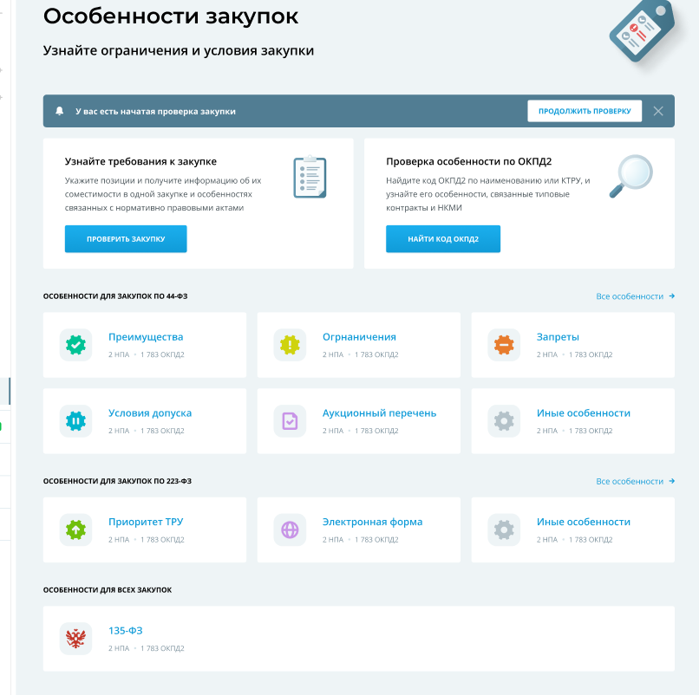
СЕРВИС «ОСОБЕННОСТИ ЗАКУПОК»
Проверяйте ТРУ на совместимость при осуществлении закупки по законам № 223-ФЗ или 44-ФЗ
Ищите как особенности закупок по кодам КТРУ, ОКПД2, НКМИ, наименованию ТРУ, так и сами коды ОКПД2, в отношении которых существуют ограничения или преференции при осуществлении закупок.
Скачивайте отчет по проверке совместимости с условиями применения.
Проверяйте, есть ли ограничения при осуществлении закупок с указанными кодами ОКПД2, и оформляйте документацию согласно рекомендациям сервиса.
Учитывайте шаблоны типовых контракта. Изучайте текст постановлений и приказов, регламентирующих закупки 44-ФЗ и 223-ФЗ

Slide 51
СЕРВИС «ОСОБЕННОСТИ ЗАКУПОК»
Для осуществления проверки закупки вы можете заполнить позиции вручную или загрузить из файла
ОКПД2 - обязательно для заполнения.
НКМИ - опционально. Возможно указать любой существующий НКМИ
КТРУ – опционально. Возможно указать любую существующую КТРУ
Наименование ТРУ - опционально
В случае, если данные в файле будут заполнены некорректно, переход на следующий шаг не отображается до момента исправления ошибок.

Slide 52
СЕРВИС «ОСОБЕННОСТИ ЗАКУПОК»
Сервис в автоматическом режиме определит несовместимые ТРУ и даст рекомендации по разделению
В случае, если в одной закупке указаны несовместимые коды, то отобразится соответствующий дисклеймер.
Есть возможность разделить закупку на несколько ОТДЕЛЬНЫХ ЗАКУПОК в автоматическом режиме либо самостоятельно. Деление закупок происходит по принципу совместимости.

Slide 53
СЕРВИС «ОСОБЕННОСТИ ЗАКУПОК» ОТОБРАЖЕНИЕ ЛЕКАРСТВЕННЫХ ПРЕПАРАТОВ И МЕДИЦИНСКИХ ИЗДЕЛИЙ
КОДЫ С ПРИЗНАКОМ ЛЕКАРСТВЕННОГО СРЕДСТВА
Для подобных кодов есть возможность указать МНН и лекарственную форму на этапе проверки закупки.
В соответствии с введёнными МНН и лекарственной формой будет определен признак отнесения препарата к ЖНВЛП. Указанные значения влияют на отображение возможных ограничений.
КОДЫ С ПРИЗНАКОМ МЕДИЦИНСКОГО ИЗДЕЛИЯ
Для подобных кодов есть возможность указать НКМИ. Указанные значения влияют на отображение возможных ограничений.

Slide 54
www.rts-tender.ru
8 800 77 55 800
info@rts-tender.ru
РТС-тендер в соцсетях:
Услуги предоставляет ООО "РТС-тендер"
121151, г. Москва, Набережная Тараса Шевченко, д. 23А

